Slide 1
Welcome!!
All FRESHMEN OF ENGLISH EDUCATION DEPARTMENT
STAI MIFTAHUL ULUM TANJUNGPINANG
https://staimutanjungpinang.ac.id

Slide 4
PROFILE
ENGLISH EDUCATION DEPARTMENT
STAI - MIFTAHUL ULUM
TANJUNGPINANG
https://staimutanjungpinang.ac.id/prodi-tadris-bahasa-inggris/

Slide 5
Latar Belakang Berdirinya Prodi TBI
Kebutuhan akan Guru Bahasa Inggris yang Kompeten
Potensi Sumber Daya Alam Kepri Yang Melimpah
Potensi Pariwisata Kepri (Urutan ke 3 se-Indonesia)

Slide 8
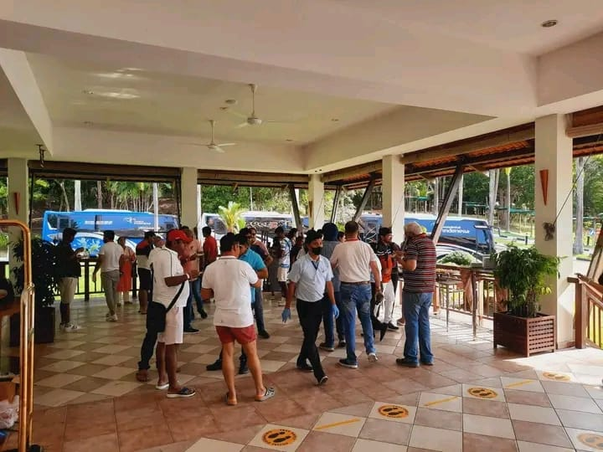

Slide 9
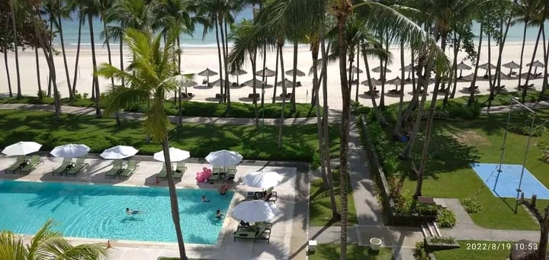

Slide 10
Visi dan Misi Prodi Tadris Bahasa Inggris
Misi Prodi Tadris Bahasa Inggris
Menyelenggarakan Pendidikan dalam mencetak tenaga pendidik yang profesional dalam bidang Tdris Bahasa Inggris berdaya saing yang berjiwa kewirausahaan dan memliki nilai-nilai keislamana.
Mengembangkan penelitian dan inovasi dalam bidang Pendidikan Bahasa Inggris yang dapat dimanfaatkan oleh stakehorders.
Menyelenggarakan kerjasama dalam skala regional, nasional, maupun internasional dalam pengembangan Pendiidkan Bahasa Inggris.
Memfungsikan dan memposisikan Prodi Bahasa Inggris sebagai agen perubahan dan transformator sosial selaras dengan ajaran dan tuntutan kehidupan masyarakat masa depan.
Visi Prodi TBI
Menjadi prodi Tadris Bahasa Inggris yang unggul dalam menghasilkan lulusan sarjana yang memiliki kompetensi dan keterampilan di bidangnya dengan mengedepankan nilai-nilai keislaman pada tahun 2025.

Slide 11
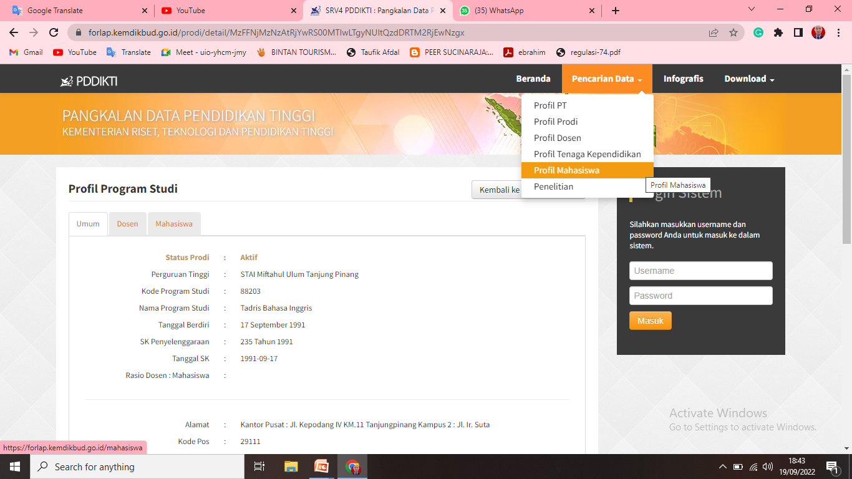

Slide 12
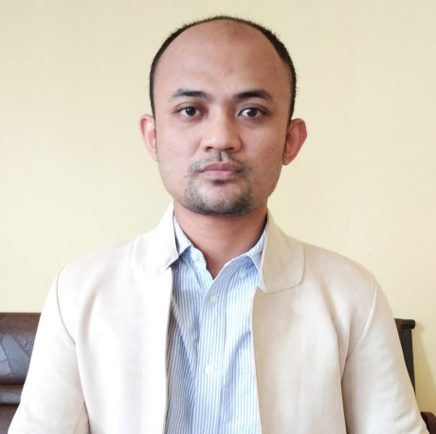
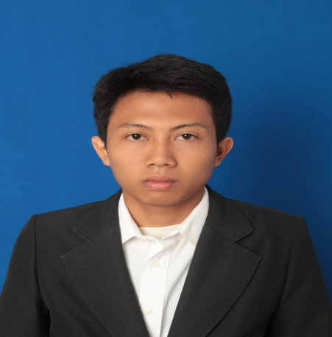
Our Teaching Staff
Mr. Joko Iswanto
Mr. Taufik Afdal
Expertise:
Translation
Head of TBI Department
Expertise:
Grammar
Secretary

Slide 13
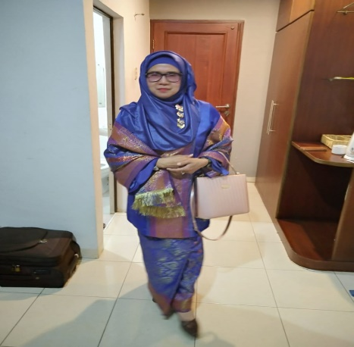
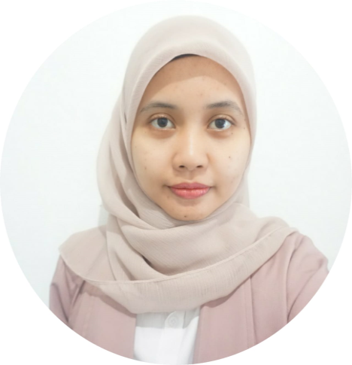
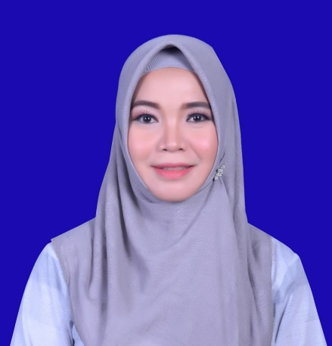
Our Teaching Staff
Mrs. Elmiwati
Miss. Mutiara Yulia
Efendi
Expertise:
Dictation
Mrs. Eka Mayasari
Expertise:
Teaching English for Spesific Purposes
Expertise:
Speaking and Listening

Slide 14
Kompetensi Lulusan S1
Prodi Tadris Bahasa Inggris
01
English Teachers
Guru Bahasa Inggris
02
Translators
Penerjemah
03
Pekerja Sektor Pariwisata
Lagoi, Bintan dan daerah lainnya.
04
Jurnalis
Wartawan media lokal maupun nasional
05
Karir lainnya
Staf Administrasi di Perbankan, Pemda, dan lainnya.

Slide 15
Mata Kuliah Praktikum
Micro Teaching
Praktek Mengajar
Technology in Translation
Listening
Penggunaan CAT Tool dalam penerjemahan.
Latihan Mendengarkan
English for Tourism
Speaking
Praktek menjadi Tour Guide di tempat wisata
Latihan Berbicara
Teaching Practicum (PPL)
Pengalaman Mengajar di Sekolah
Translating and Interpreting as Profession
Praktek menerjemahkan secara langsung

Slide 16
MAGANG/PPL DI SEKOLAH

Slide 17
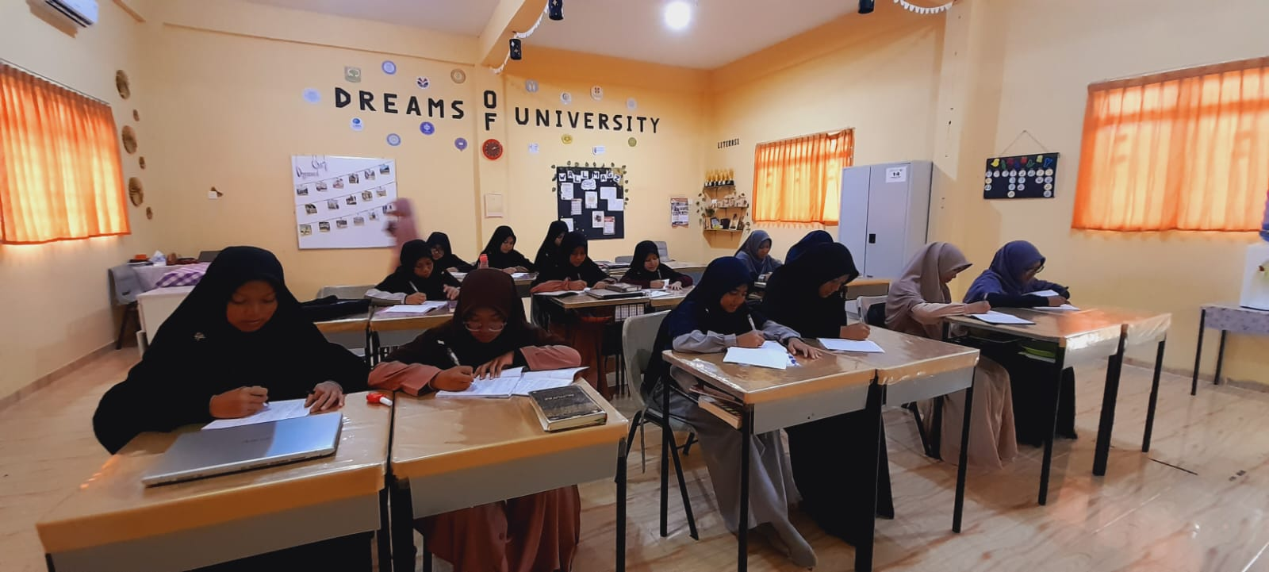

Slide 18
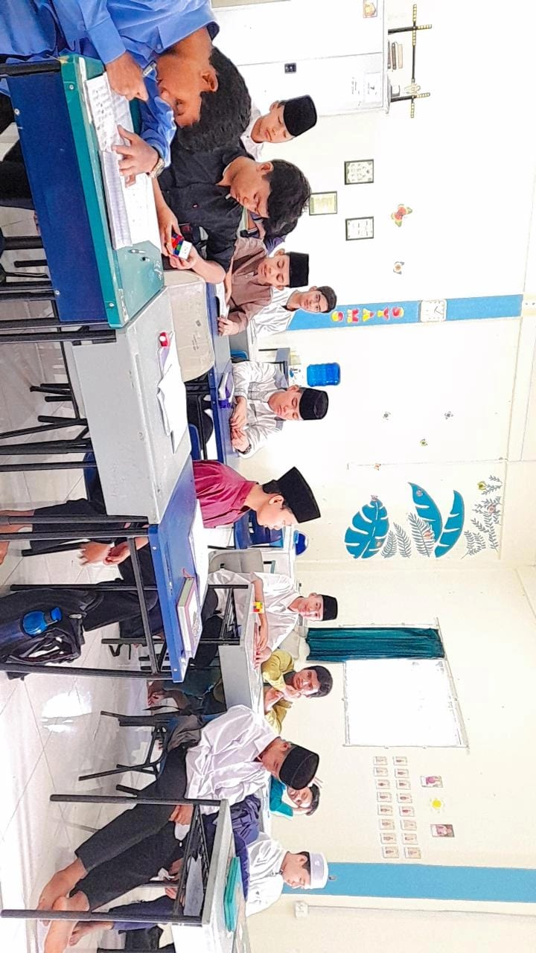

Slide 19
English for Tourism

Slide 20
Pelatihan Kepemanduan Wisata

Slide 21
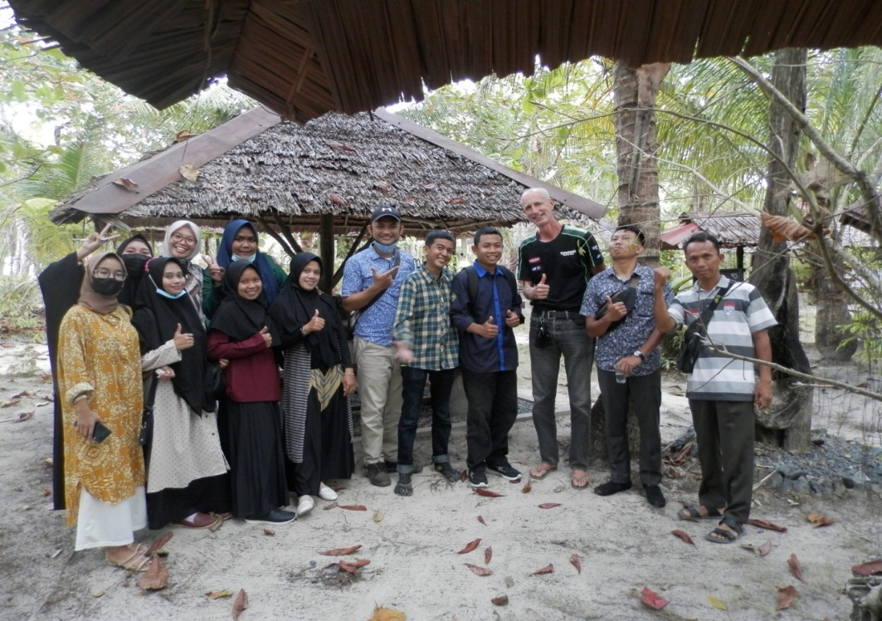
Field Trip ke Resort di Bintan

Slide 22
English for Journalism

Slide 23
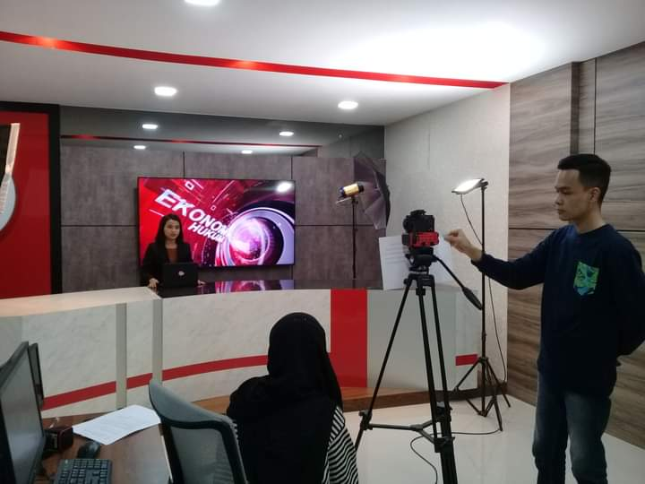

Slide 24
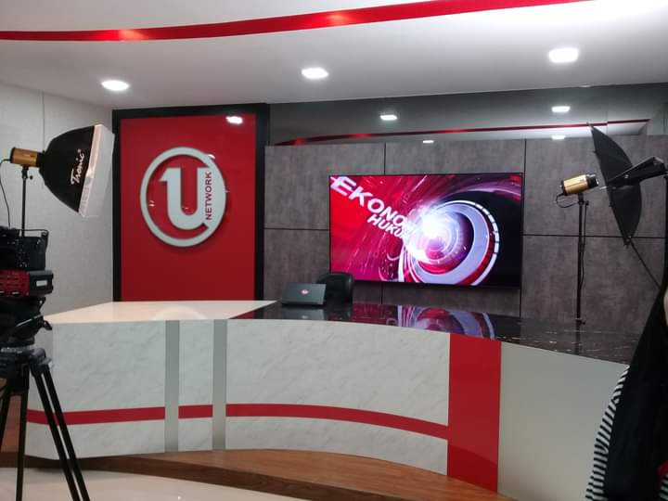

Slide 25
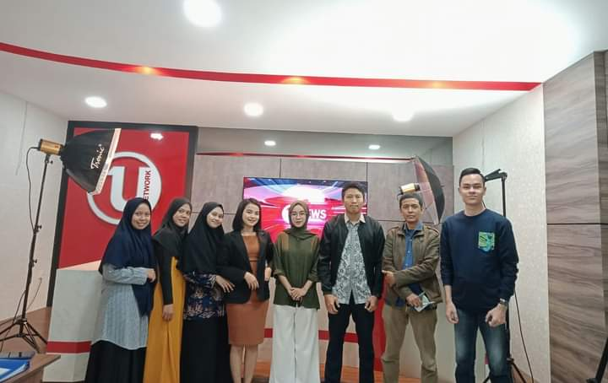

Slide 26
English for Hotel

Slide 27
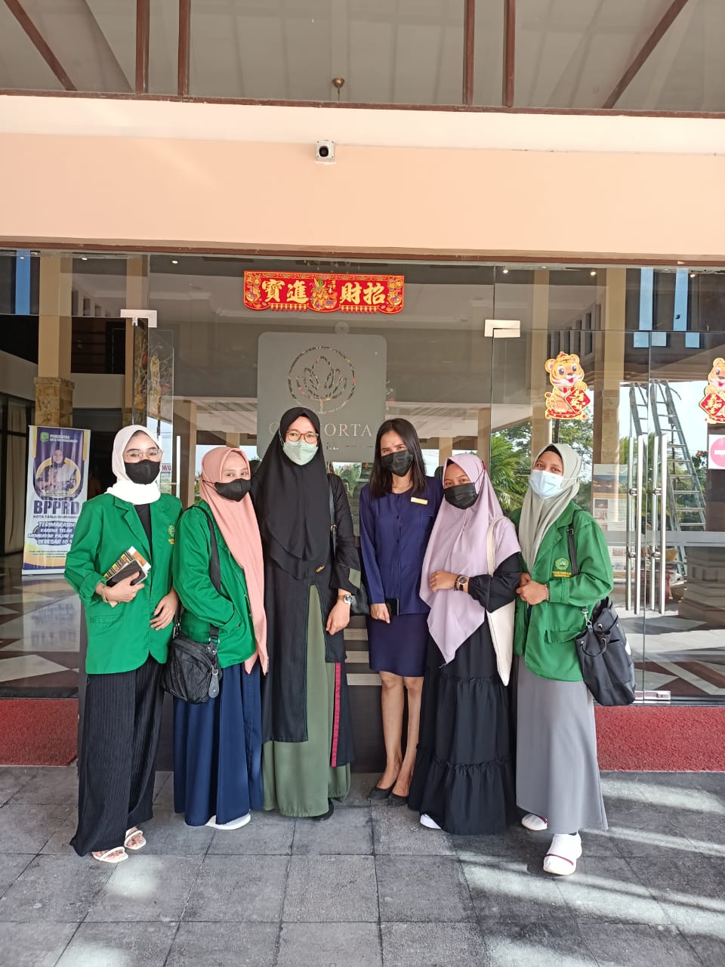

Slide 28
KURIKULUM S1 TBI STAI-MU
SEMESTER I
SEMESTER II
NO | KODE MK | NAMA MATA KULIAH | SKS
1 | NAS-1103 | Pancasila | 2
2 | INS-2205 | Pengantar Studi Islam | 2
3 | NAS-1101 | Bahasa Indonesia | 2
4 | INS-2220 | Ulumul Qur’an | 2
5 | INS-2201 | Bahasa Arab | 2
6 | TBI-3216 | Basic English Grammar | 2
7 | TBI-3205 | Integrated Listening and Speaking For Beginner | 2
8 | TBI-3201 | World Englishes | 2
9 | NAS-1102 | Civic Education | 2
10 | TBI-3219 | Dictation | 2
 | Total |  | 20
No. | Kode MK | Nama Mata Kuliah | SKS
1. | INS-2211 | Fiqih | 2
2. | INS-1313 | Sejarah Peradaban Islam | 2
3. | INS-1217 | Ulumul Hadits | 2
4. | TBI-2223 | Phonetics And Phonology | 2
5. | TBI-3212 | Intensive Reading and Vocabulary | 4
6. | TBI-3245 | Psikologi Pendidikan | 2
7. | TBI-3217 | Pre-Intermediate English Grammar | 2
8. | TBI-3206 | Integrated Listening and Speaking for daily Communication | 4
9. | TBI-3212 | Basic Writing | 2
10. | TBI-3218 | Pronunciation | 2
 | Total |  | 24

Slide 29
SEMESTER III
SEMESTER IV
NO | KODE MK | NAMA MATA KULIAH | SKS
1 | TBI-3213 | Paragraph Writing | 3
2 | TBI-3247 | Profesi Dan Etika Keguruan | 2
3 | TBI-2225 | Syntax, Semantics, Pragmatics | 2
4 | TBI-3207 | Integrated Listening And Speaking For Academic Purpose | 2
5 | TBI-3223 | Basic Translation Theory and Practice | 2
6 | TBI-2222 | Introduction To English Linguistics | 2
7 | TBI-3214 | Intermediate English Grammar | 3
8 | TBI-3401 | Teaching English to Primary School Children (SD) | 2
9 | TBI-3208 | Speaking For Instructional Purpose | 2
10 | TBI-3230 | Cross Cultural Understanding | 2
11 | TBI-3211 | Extensive Reading And Vocabulary | 2
 | Total |  | 24
No. | Kode MK | Nama Mata Kuliah | SKS
1. | TBI-3232 | English For Tourism | 2
2. | TBI-3222 | Technology in Translation | 4
3. | TBI-3405 | Teaching English to Secondary School (SMP) | 2
4. | TBI-3402 | English For Business And Office | 2
5. | TBI-3241 | Media and Technology in English Teaching | 2
6. | TBI-3209 | Speaking for Formal Setting | 3
7. | TBI-3210 | Reading for Academic Purpose | 2
8. | TBI-3218 | Advanced English Grammar | 2
9. | TBI-3229 | Editing and Revising Erronous Text | 3
10. | TBI-3204 | Listening For Academic Purpose | 2
 | Total |  | 24

Slide 30
SEMESTER V
SEMESTER VI
NO | KODE MK | NAMA MATA KULIAH | SKS
1 | TBI-3231 | English For Hotel | 2
2 | TBI-3221 | Translating and Interpreting As Profession | 2
3 | TBI-2240 | Current Trends In ELT Practice | 3
4 | TBI-3406 | Teaching English to Secondary School (SMA) | 2
5 | TBI-3240 | English For Journalism | 2
6 | TBI-3232 | Language Teaching Methodology | 2
7 | TBI-3233 | Curriculum And Material Development | 3
8 | TBI-3220 | Language Testing And Assessment | 2
9 | TBI-3242 | Education Management | 2
 | Total |  | 20
NO | KODE MK | NAMA MATA KULIAH | SKS
1 | TBI-3239 | Current Issues in Linguistics and ELT Research | 3
2 | TBI-3236 | Micro Teaching | 2
3 | INS-1001 | Enterpreneurship | 2
4 | TBI-3238 | Research Methodology | 3
5 | TBI-3237 | Statistik Pendidikan | 2
6 | TBI-3403 | Teaching English For Specific Purposes (TESP) | 2
7 | TBI-3215 | Academic Writing | 3
8 | TBI-3234 | IELTS and TOEFL | 3
 | Total |  | 20

Slide 31
KURIKULUM S1 TBI STAI-MU
Semester VII
No | Kode MK | Nama Mata Kuliah | SKS
1 | TBI-3243 | Teaching Practicum (PPL) | 4
 | Total |  | 4
Semester VIII
No. | Kode MK | Nama Mata Kuliah | SKS
1. | INS-5223 | KKN | 4
2 | TBI-3248 | Skripsi | 6
 | Total |  | 6
 | Jumlah Keseluruhan |  | 146

Slide 32
MoU TBI
dengan Organisasi Profesi
Himpunan Penerjemah Indonesia (HPI)
Association of Indonesian Translators
2. Himpunan Pramuwisata Indonesia (HPI)
Indonesian Tourist Guide Association

Slide 33
MoU TBI
dengan Universitas
Universitas Internasional Batam (2022-
- Penelitian
- Pengabdian Masyarakat
- Students Exchange
2. University Technology Mara (UiTM) Cawangan Malaka (2022-2027)
- Visiting Lecturers
- Research Collaboration
- Students Exchange

Slide 34
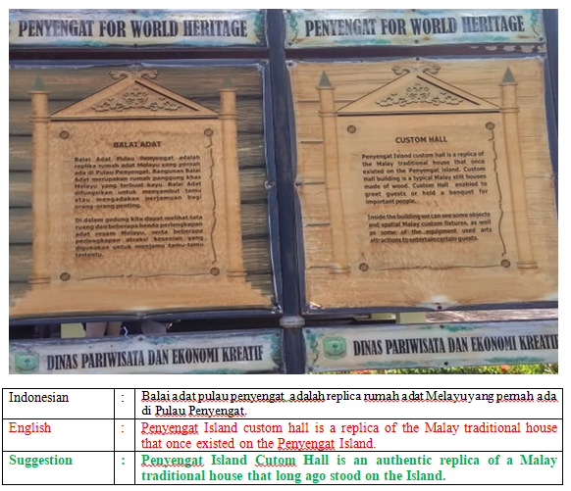
Penelitian Dosen melibatkan mahasiswa

Slide 35
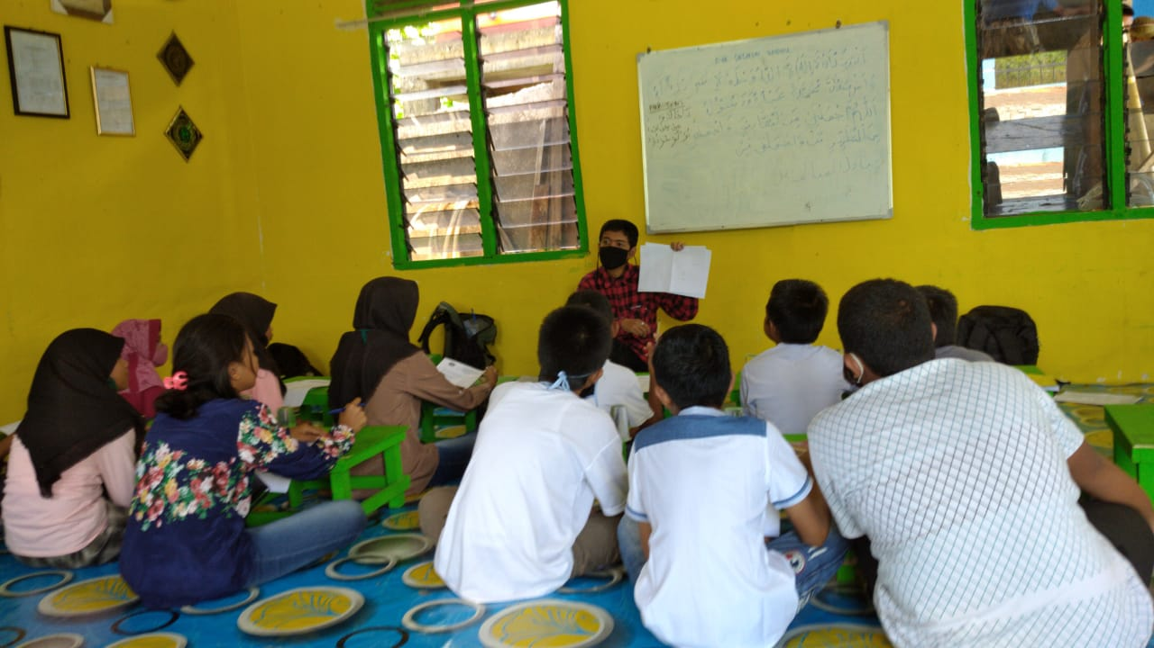
Pengabdian Kepada Masyarakat oleh Dosen dan Mahasiswa

Slide 36
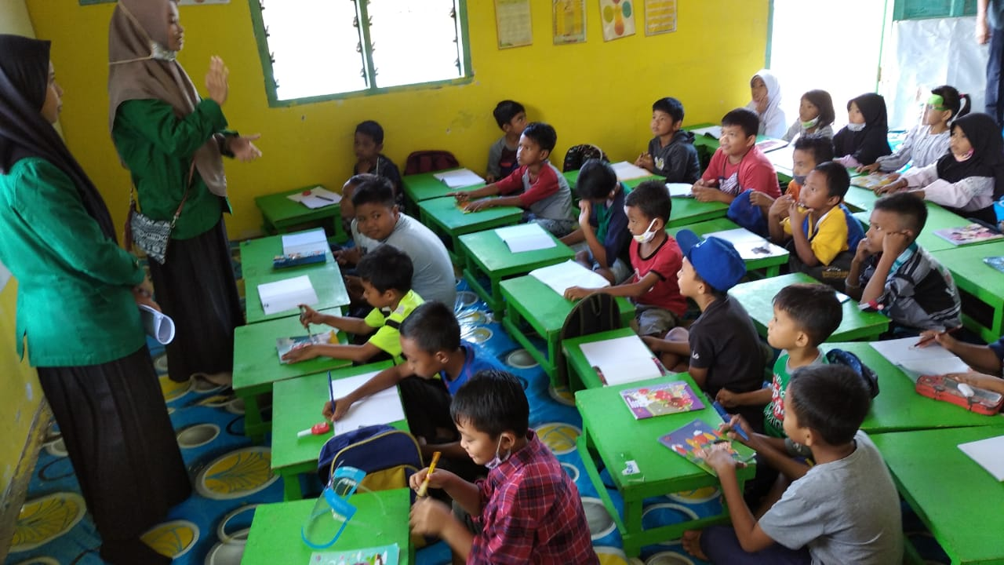
Pengabdian Kepada Masyarakat oleh Dosen dan Mahasiswa

Slide 37
Mengenal Organisasi Profesi Penerjemah
Kegiatan Mahasiswa TBI
Field Trip to Treasure Bay
Menjalin Jejaring/Networking
Field Trip ke Kantor Harian Tanjungpinang Pos

Slide 38
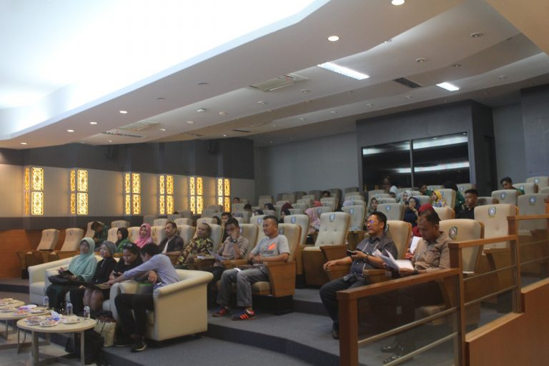
Kegiatan Mahasiswa TBI
Menjalin Jejaring/Networking
Pengenalan Industri Pariwisata
Workshop Interview Kerja
Workshop Penerjemahan bersama HPI

Slide 39
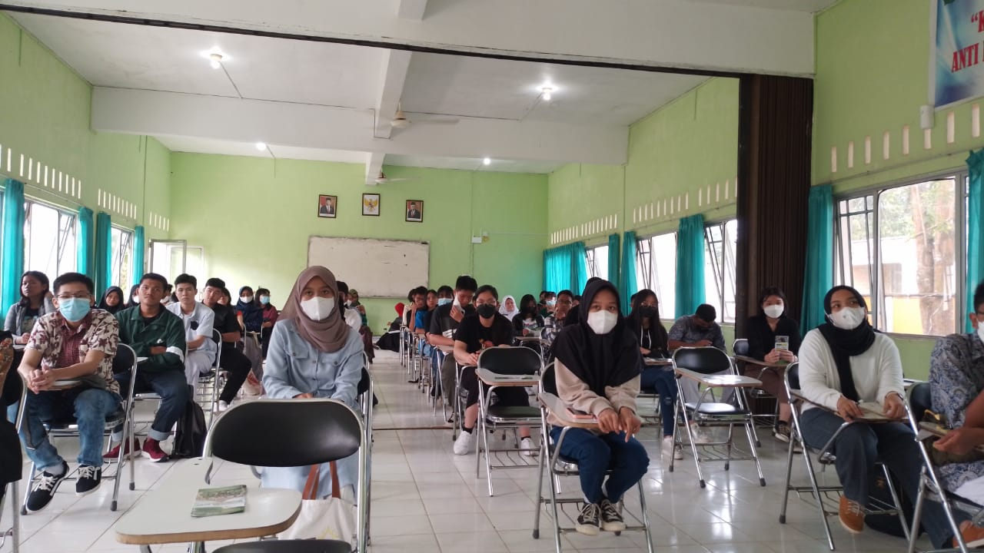
WORKSHOP DAN MOCK TEST IELTS

Slide 40
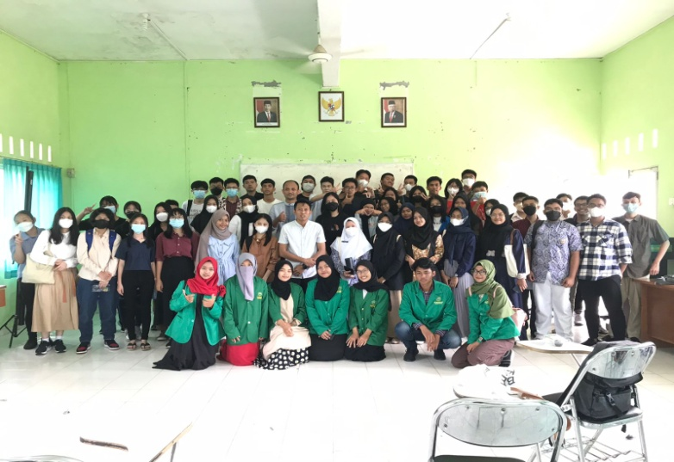
WORKSHOP DAN MOCK TEST IELTS

Slide 41
BEASISWA
SCHOLARSHIP

Slide 42
BEASISWA PROV. KEPRI
BEASISWA BAZNAS KOTA
BEASISWA YAKESMA KEPRI
DLL.

Slide 43
STUDENTS’ ACHIEVEMENT

Slide 44
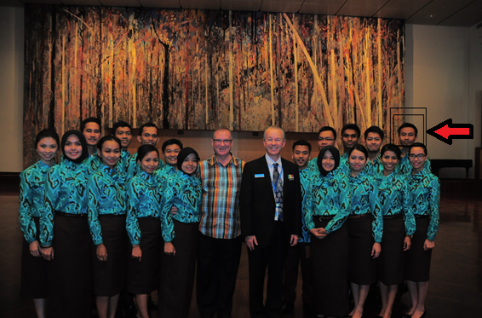
2015
Delegasi Indonesia dari Kepri
Prestasi mahasiswa
Pertukaran Pemuda Antar Negara (PPAN)
AIYEP (Australia-Indonesia Youth Ex-change Program)

Slide 45
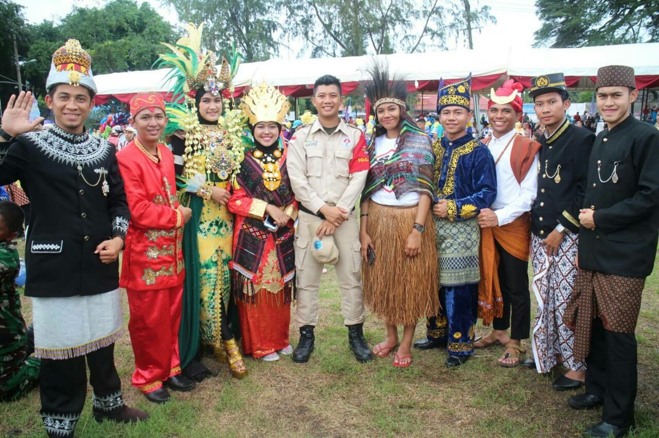
2016
Prestasi mahasiswa
Kapan Pemuda Nusantara (KPN)
SAIL Karimata

Slide 46
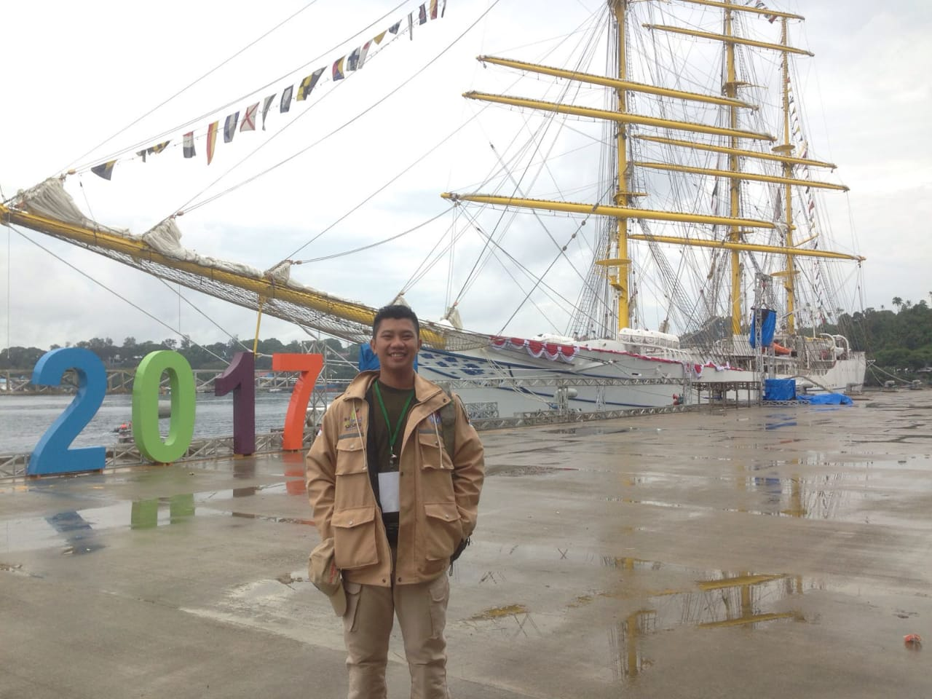
2017
Prestasi mahasiswa
Kapan Pemuda Nusantara (KPN)
SAIL Sabang

Slide 47
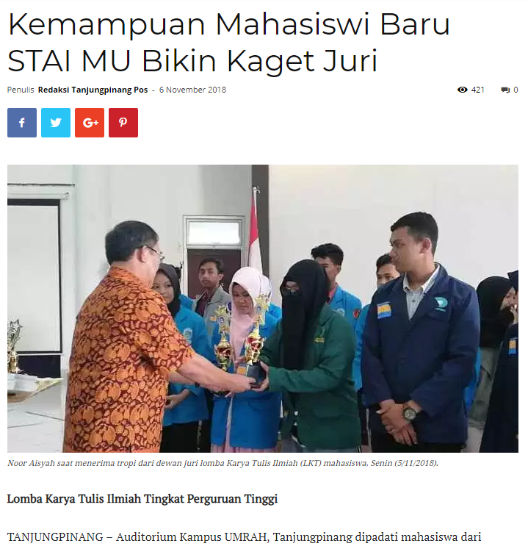
2018
Prestasi mahasiswa
Lomba Tulis Essay tingkat Regional

Slide 48
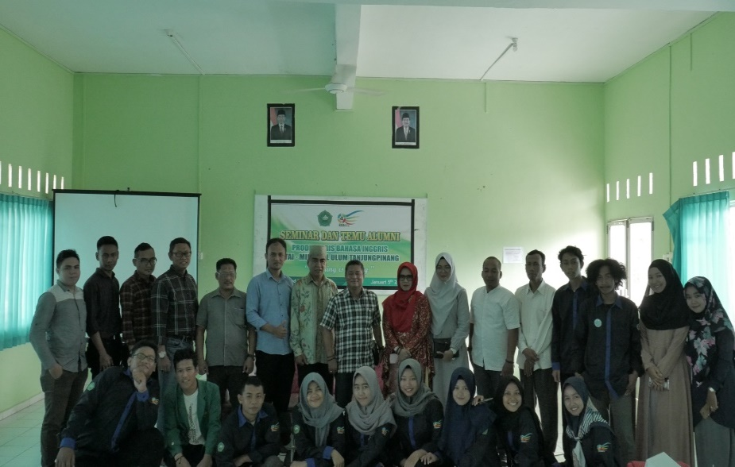
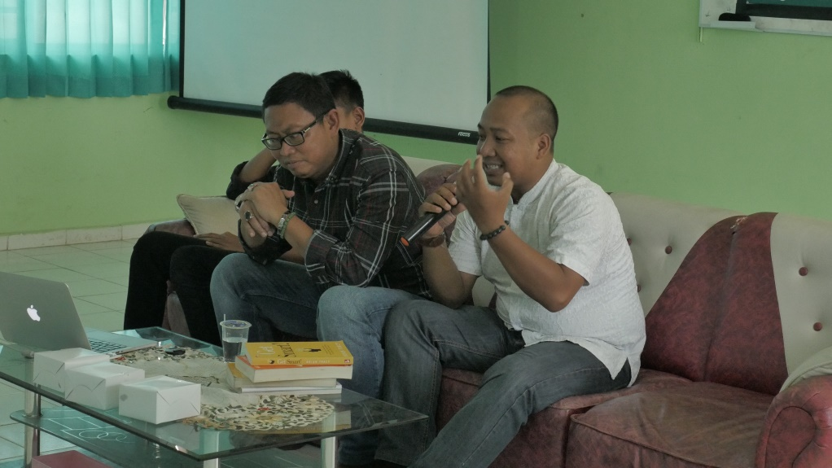
ALUMNI TBI STAI-MU
Telah banyak alumni Prodi TBI yang bekerja di sektor pariwisata di Prov. Kepri. Selain itu, banyak juga alumni Prodi TBI yang bekerja sebagai tenaga pengajar di sekolah-sekolah baik itu Sekolah Dasar Islam Terpadu (SDIT), Sekolah Menengah Pertama Islam Terpadu (SMPIT), SMA/SMK swasta dan negeri, lembaga dan institusi swasta dan pemerintahan.

Slide 50
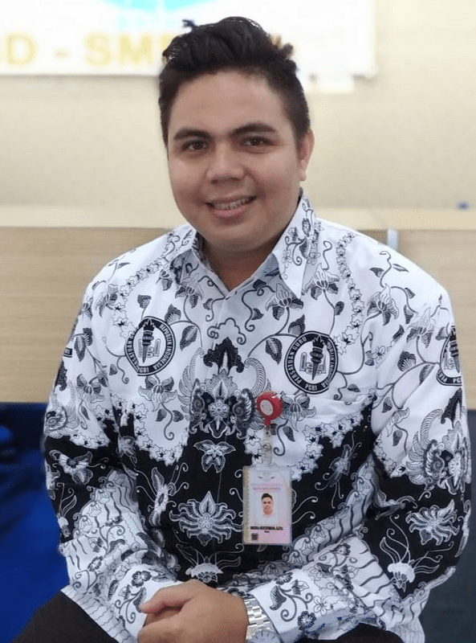
Indra Novirman, S.Pd.
Kepala Jurusan Perhotelan
dan Guru Bahasa Inggris

Slide 51
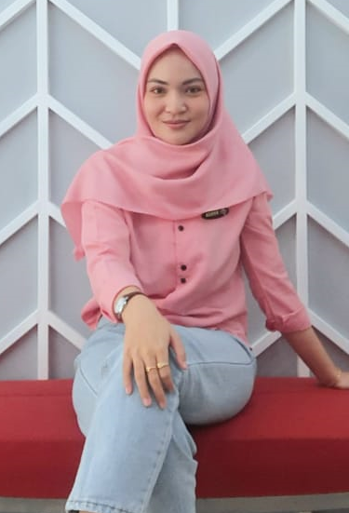
Rheza Anggraini, S.Pd.
Frontliner Grapari Telkomsel Tj. Uban

Slide 52
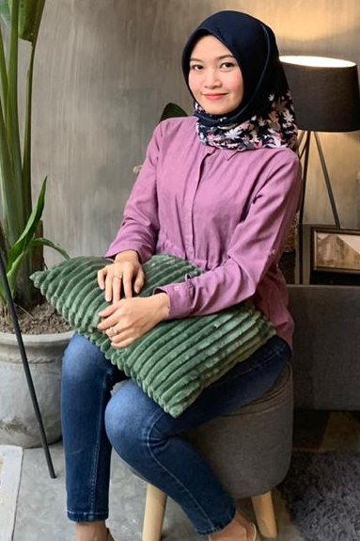
Inne Kusuma Wardani, S.Pd.
Sekretaris dan Back Office
di Bank BRI Tanjungpinang

Slide 53
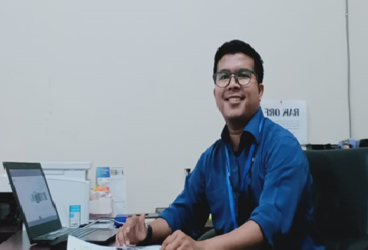
Saipul, S.Pd.
Purchasing supervisor at Treasurebay bintan

Slide 54
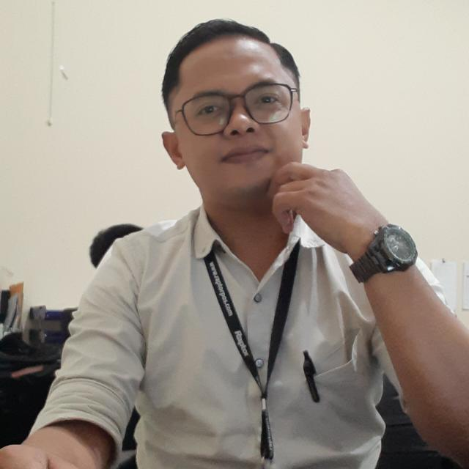
Arya, S.Pd.
Purchasing Staff at
Pulau Bawah Resort

Slide 55
Jannatul Firdaus
Haska, S.Pd.
Ex Hotelier
Now a Pro Video Producer

Slide 56
GRADUATION REQUIREMENTS
Mengajukan Judul Proposal Skripsi pada semester 7 (PPL)
Mendaftar Ujian Skripsi pada semester 8 (KKN)
IPK Minimal 3.00
Bebas Plagiasi – Konversi Jurnal

Slide 57
GRADUATION REQUIREMENTS
5. TOEFL by STAI MU Language Centre Minimum Score 450 (tidak lulus wajib retake)
6. Minimum Credits Achieved 140
7. PPL
8. KKN
9. Sertifikat OSPEK

Slide 58
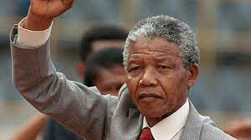
If you talk to a man in a language he understands, that goes to his head. If you talk to him in his own language,
that goes to his heart

Slide 59
QUESTIONS?
Feel Free
PRODI TADRIS BAHASA INGGRIS STAI MU TANJUNGPINANG
tbi_stai_miftahul_ulum_tpi

